Slide 1
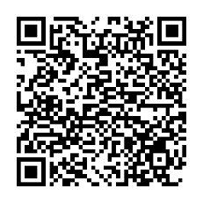
地方独立行政法人
北九州市立病院機構
Kitakyushu city hospital organization
対象
2026年3月
卒業予定者
就職
説明会
病院の事務職って何をしているの？
病院機構では、事務職員は医療チームの一員として、多職種と連携しながら病院の課題解決に積極的に関わります。
地域連携、人事、経営、システムなど多岐の部門にわたって事務スタッフが病院経営を支えています。
日時
2025 年 4 月 17 日
2025 年 5 月 15 日
※各日 14：00 ～ 16：00
事務職の役割
北九州市立八幡病院
患者さんを支える
入退院支援、地域連携
職員を支える
人事、給与制度、
福利厚生、広報
病院の経理を支える
診療報酬、経営企画、
予算決算、調達
病院の運営を支える
DX、システム管理
場所
北九州市八幡東区尾倉二丁目6番2号
・法人紹介・業務紹介
・病院で働くイメージを掴もう
・活躍する人材
・若手職員との座談会
・施設見学
参加申込方法▶▶▶
右のQRコードを読み取り、申込フォーム
に必要事項を入力＆送信してください。

